Slide 1
Жоғары температурадағы
асқын өткізгіштер

Slide 2
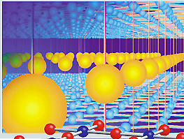
Асқын өткізгіштік — кейбір өткізгіштерді белгілі бір алмағайып температураға (Та) дейін суыту кезінде олардың электрлік кедергісінің секірмелі түрде кенет нөлге дейін төмендеу құбылысы.

Slide 3
Магниттік қасиеті бойынша Асқын өткізгіштер
1-текті
2-текті
Барлық таза металлдар
V,Nb қорытпалары
қорытпалар

Slide 4
1911
Х. Каммерлинг-Оннес
Мейснер эффектісі
1957
Дж.Бардин, Л.Купер, Дж.Шриффер
1933

Slide 5
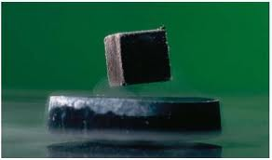
Сынаптың температурасын Т = 4,15 К-ге төмендеткен кезде бұл құбылысты алғаш рет (1911) голланд физигі Х. Каммерлинг-Оннес байқаған.

Slide 6
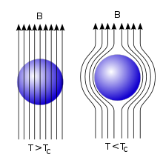
Асқын өткізгіштің ішкі магнит индукциясы (В) 0-ге тең болады, яғни сыртқы магнит өрісі асқын өткізгіш ішіне өте алмайды. Бұл құбылыс Мейснер эффектісі деп аталады.

Slide 7
Дж.Бардин, Л.Купер, Дж.Шриффер асқын өткізгіштіктің микроскопиялық теориясын жасады. Бұл теорияның негізіне спиндерінің таңбасы қарама-қарсы электрондар жұбы (Купер жұбы) алынған. Мұндай жұптың заряды 2 l-ге (мұндағы l — электрон заряды), спинінің мәні нөлге тең болады, әрі ол Бозе-Эйнштейн статистикасына бағынады. Асқын өткізгіштік құбылысы байқалатын металдарда жұптар бозе-конденсация құбылысына ұшырайды. Сондықтан купер жұптарының асқын аққыштық қасиеті болады. Сонымен Асқын өткізгіштік электрондық сұйықтықтың асқын аққыштығы болып табылады.

Slide 8
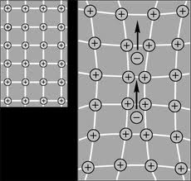
БКШ теориясы

Slide 9
Жоғары температуралық асқын өткізгіштер-оттекті-мыс жазықтықтарымен жақсы бөлінген
структуралық ерекшелігі бар материалдар. Олардың екінші атауы купрат негізіндегі асқын өткізгіштер. Осы материалдардың критикалық температурасы осыған дейін белгілі болған асқын өткізгіштерінің критикалық температурасынан артық. Бүгінгі таңда рекордтық температура (қысым Т=165K) Т=135K -ге жетті .Бұл материал HgBa₂Ca₂Cu₃O_{8+x}, 1993 жылы ашылған. Ең алғашқы жоғарғы температура асқын өткізгіштер купрат қатарына La_{2-x}Ba_{x}CuO₄ жатады. 1986 жылы Алекс Мюллер және Георг Беднорц ашқан, 1987жылы Нобел сыйлығын алған.

Slide 10
О2 атомы бар синтезделген керамика
Сu
Ж.Т.А.Ө
Ln
Ba
58К

Slide 11
It
Ж.Т.А.Ө.
Ba
O2 атомы бар синтезделген керамика
Cu
92К
Ln
It

Slide 12
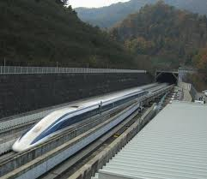
Қазіргі таңда асқын өткізгіштер зарядталған электромагниттік жылдамдатқыштарда, МГД генераторларда, термоядролық қондырғыларда қолданады. Жаңа кластағы жоғары температуралық асқын өткізгішті материалдар жаңа техникаға,ауыл шаруашылығының салалырының дамуына өз септігін тигізеді.

Slide 13
СМС 315-топ
Орындағандар:
Алтынбекова М
Әмір Ж
Есентаева А
Қайргазинова А

